Slide 1

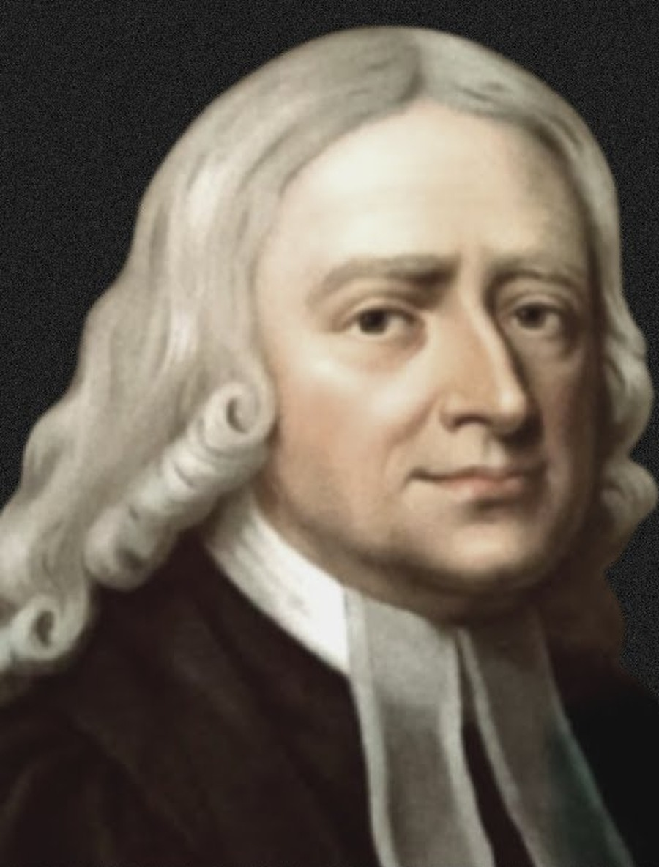
교회사 II · CHURCH HISTORY II
제 9 주차
경건주의와
존 웨슬리의 대각성 부흥 운동
Pietism and the Wesleyan Revival
주교재 셀리 『현대인을 위한 교회사』 제6부 (이성과 부흥의 시대)
존 웨슬리(John Wesley, 1703–1791)
Professor Chang Lee, Ph.D.
Global Baptist Theological Institute and Seminary
Notes:
제9주차. 6주차에서 본 계몽주의의 차가운 이성과 5주차 정통주의의 경직성에 대한 응답으로서 '마음의 종교'를 다룹니다. 독일 경건주의 → 모라비아 → 웨슬리 → 대각성의 흐름입니다.

Slide 2

이번 주 강의의 흐름
머리에서 마음으로
교리는 정교해졌으나 신앙은 차가워졌다. 그 얼어붙은 자리에서 불이 일어난다.
I
독일 경건주의
슈페너(Spener)·프랑케(Francke) — 『경건한 열망』(Pia Desideria)과 할레(Halle)
II
모라비아 형제단
친첸도르프(Zinzendorf)와 헤른후트(Herrnhut) — 개신교 최초의 대규모 선교
III
존 웨슬리
올더스게이트(Aldersgate) — “이상하게 마음이 뜨거워졌다”
IV
대각성 운동
휫필드(Whitefield)·에드워즈(Edwards) — 여러 지역 부흥의 교차
2
Notes:
네 국면. 독일에서 시작해 영국으로, 다시 대서양을 건너 아메리카로 번지는 하나의 물결입니다. 실라버스 학기말 과제 2번 주제(계몽주의의 도전과 복음주의의 응전)가 6주차+이번 주 조합입니다.

Slide 3

강의 소개
이번 주 학습 목표
반작용의 구조
마음의 종교
경건주의(Pietism) — 굳어진 정통주의와 합리주의에 대한 응답임을 이해함
회심(conversion)과 거듭남(regeneration)이 운동의 핵심어가 된 이유를 파악함
부흥의 전개
침례교와의 접점
할레 → 헤른후트 → 올더스게이트 → 대각성의 흐름을 추적함
회심 강조와 신자 침례·거듭난 신자의 교회 회원권의 관계를 설명함
3
Notes:
네 목표. 네 번째가 침례교 신학교 맥락에서 특히 중요합니다 — 대각성 이후 침례교가 감리교와 함께 미국 최대 교단으로 성장합니다.

Slide 4
역사적 배경
얼어붙은 정통, 메마른 이성
경건주의의 세 배경 — 교리 논쟁(dogmatism), 합리주의(rationalism), 30년 전쟁(1618–1648)의 상처
① 교리의 화석화
신앙이 그리스도와의 인격적 관계 → 국가교회(Landeskirche)의 '교인 자격' 문제로 축소됨
예배·성례(sacraments)에 빠짐없이 참석하면 좋은 그리스도인으로 인정됨
② 정통주의 설교의 전제
'바른 교리 + 점잖은 삶'이면 충분하다고 봄
경건주의의 반론 — '사회가 기대하는 것' ≠ '하나님이 요구하시는 것'
③ 곤잘레스(Justo L. González)의 평가
이 대조는 현실에 안주하는 교회에 언제나 불편한 도전이 됨
4
Notes:
5주차(정통주의)와 6주차(계몽주의)를 함께 복습시키세요. 경건주의는 그 둘 사이에서 '살아 있는 신앙(living faith)'을 회복하려는 제3의 길이었습니다. 30년 전쟁의 참상이 개인적 경건에 눈뜨게 했다는 점도 짚으세요.

Slide 5
역사적 배경 ② — 30년 전쟁 ①
30년 전쟁 (Thirty Years' War, 1618–1648)
근본 원인 · 1555
아우크스부르크 화의 (Augsburger Religionsfriede)
루터파만 공인, 칼뱅파(개혁파)는 제외됨 → 종교적 불씨가 남음
직접 계기 · 1618
프라하 창외 투척 사건 (Prager Fenstersturz)
보헤미아 왕 페르디난트(훗날 황제 페르디난트 2세 Ferdinand II)의 개신교 탄압 → 개신교 귀족이 황제의 섭정관들을 창밖으로 던짐
전쟁의 4단계 — 종교 전쟁 → 국익·영토를 앞세운 패권 전쟁으로 변질
1단계 · 1618–1625
보헤미아-팔츠
제국 내전. 백산 전투(1620)에서 황제군이 보헤미아 개신교군을 진압함
2단계 · 1625–1629
덴마크
개신교국 덴마크 참전 → 황제 측 용병대장 발렌슈타인(Wallenstein)에게 패배함
3단계 · 1630–1635
스웨덴
구스타프 2세 아돌프(Gustav II Adolf) 참전 → 전세를 뒤집음 (1632 뤼첸 Lützen 전사)
4단계 · 1635–1648
프랑스
가톨릭 프랑스가 합스부르크 견제를 위해 개신교 편으로 참전 → 완전한 패권 전쟁
→
→
→
결과 — 베스트팔렌 조약 (Westfälischer Friede, 1648)
종교
칼뱅파(개혁파)도 공인됨. 영주의 종교 결정권(cuius regio, eius religio) 재확인
제국의 약화
제후국의 외교·동맹권 인정 → 제국은 명목상의 연합체로 약화 (공식 해체 1806)
새 독립국
네덜란드(스페인에서)·스위스(제국에서)의 독립을 국제적으로 승인함
주권 국가 체제
교황·황제의 초국가적 권위 쇠퇴 → '베스트팔렌 체제'(Westphalian system)의 출발점으로 평가됨
5

Slide 6
역사적 배경 ③ — 30년 전쟁 ②
전쟁이 경건주의에 남긴 것
30년의 유혈과 영주 중심 국가교회 → '살아 있는 개인의 신앙'에 대한 갈망이 커짐
① 교리 논쟁에 대한 환멸
신앙고백 차이로 30년간 유혈 → 논쟁 중심 정통주의에 대한 피로, '바른 교리 논쟁만으로는 부족함'이라는 인식 확산
② 국가교회의 형식화
베스트팔렌 조약이 영주의 종교 결정권을 재확인 → 신앙이 회심이 아닌 '소속'의 문제가 됨 (4쪽 '교리의 화석화')
③ 슈페너의 세대
슈페너(Philipp Jakob Spener) — 1635년 알자스(Rappoltsweiler)에서 전쟁 중 출생. 아른트(Johann Arndt)의 『참된 기독교』(Wahres Christentum)를 읽으며 성장함
④ 헤른후트의 뿌리
백산 전투(1620, 1단계) 후 보헤미아 형제단(Unitas Fratrum) 박해·지하화 → 100년 뒤 1722년 헤른후트(Herrnhut)로 피난
인과 정리 | 전쟁의 상처 + 형식화된 국가교회 → 개인의 회심과 경건을 찾는 운동, 경건주의(Pietism)
학생 핵심 질문 — 원인과 결과를 스스로 찾아보기
Q1. 원인 '영주가 종교를 정한다'는 원칙은 개인의 신앙생활에 어떤 공백을 남겼는가?
Q2. 결과 1620년 백산 전투는 100년 뒤 헤른후트의 모라비아 선교와 어떻게 이어지는가?
6

Slide 7
연결 고리 ① — 경건주의의 등장 배경
왜 경건주의가 등장했는가?
경건주의 — 교리를 버린 운동이 아니라, '고백된 교리'를 '살아 있는 신앙'으로 옮기려는 갱신 운동임
01 성취
정통주의(Orthodoxy)
루터파·개혁파 신앙고백과 교리 체계를 정교하게 정리함 (17세기 '스콜라적 정통주의')
02 위기
현실의 공백
30년 전쟁(1618–1648)의 황폐, 국가교회(Landeskirche)의 형식주의, 개인 신앙의 냉각
03 응답
경건주의(Pietism)
성경 묵상, 회심(Bekehrung), 제자도, 만인제사장에 근거한 평신도 참여
→
→
인과 정리 | 정통주의의 '머리' + 전쟁·형식주의의 '상처' → 경건주의의 '마음의 종교'
학생 핵심 질문 — 원인과 결과를 스스로 찾아보기
Q1. 원인 30년 전쟁과 국가교회 체제는 신자들의 신앙생활에 어떤 공백을 남겼는가?
Q2. 결과 경건주의는 그 공백을 무엇으로 채우려 했는가? 교리를 버렸는가, 아니면 다르게 붙들었는가?
7

Slide 8

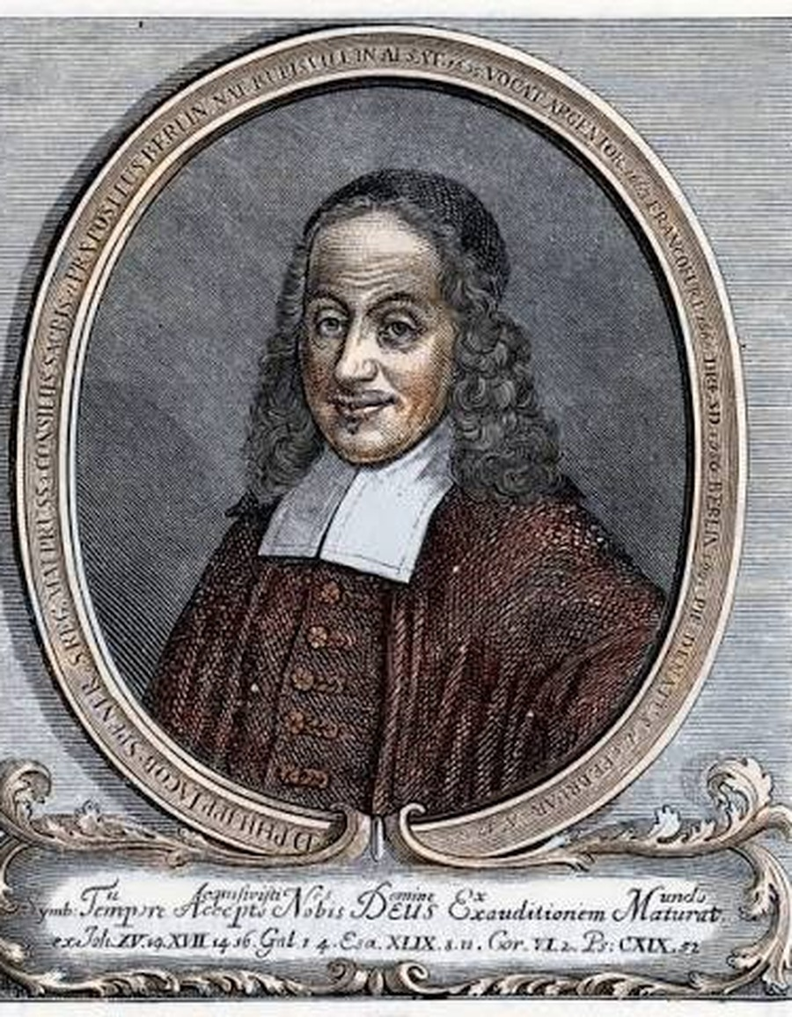
흐름 I — 독일 경건주의 ①
슈페너: 경건주의의 아버지
필립 야콥 슈페너 (Philipp Jakob Spener, 1635–1705)
『경건한 열망』 (1675)
프랑크푸르트(Frankfurt am Main) 목사로 부임 — 정해진 본문 대신 성경 전체를 설교하고, 회개와 제자도(discipleship)를 촉구함
1669년 산상수훈 설교 — 회심과 가정의 변화가 일어남
자택에서 주 2회 '경건의 모임'(collegia pietatis)을 시작함. 이를 조롱한 별명에서 '경건주의'(Pietismus)라는 이름이 생김
Pia Desideria
경건주의의 헌장(charter). 만인제사장(priesthood of all believers)에 근거해 성직자·평신도 구분보다 모든 그리스도인의 공동 책임을 강조함
핵심 제안 — 성경 공부 소그룹, 실천하는 신앙, 신학생의 인격 훈련, 단순하고 영적인 설교
슈페너(Philipp Jakob Spener) 초상 동판화
8
Notes:
[인물] Philip Jakob Spener, [용어] Pietism(경건주의)·Pia Desideria(경건한 열망)·collegia pietatis(경건의 모임). 중요한 균형: 슈페너는 교회의 교리를 공격하지 않았습니다. 다만 교리가 인격적 신앙을 대신할 수는 없다고 했습니다.

Slide 9
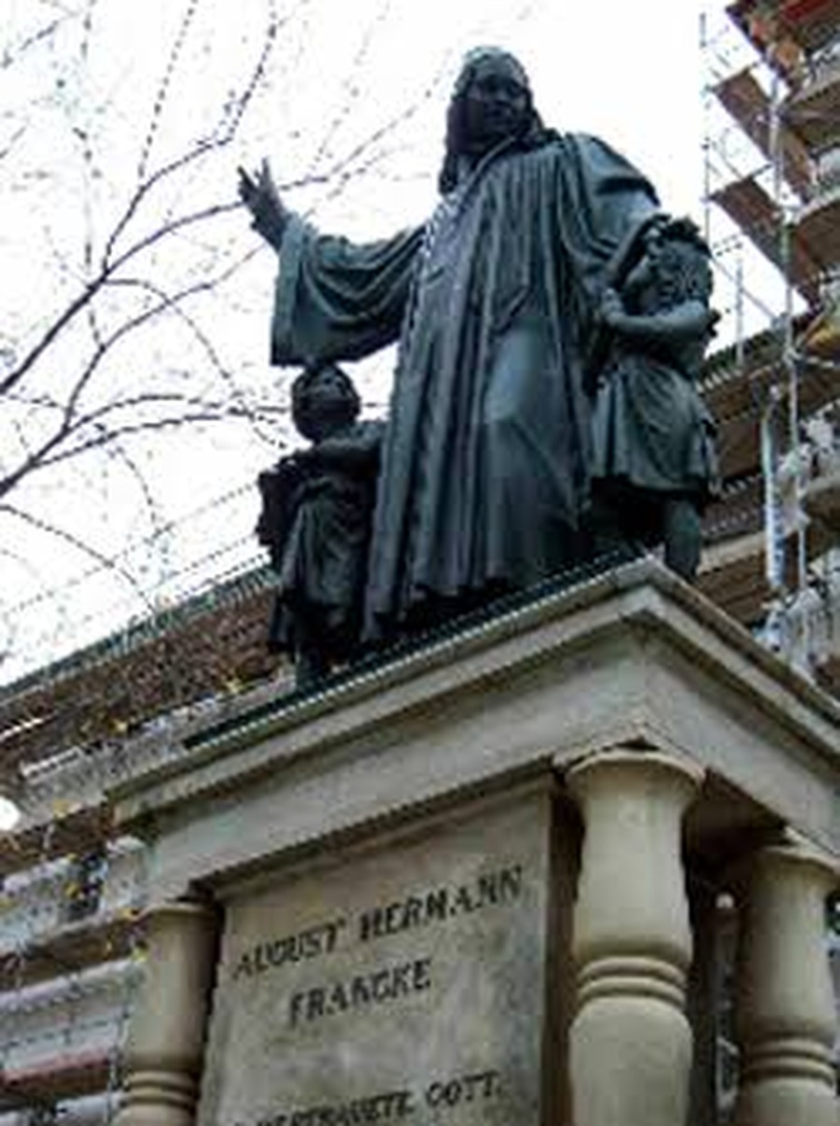
흐름 I — 독일 경건주의 ②
프랑케: 할레의 사회적 사역
회심의 순간
할레 (Halle) — 경건주의의 중심
아우구스트 헤르만 프랑케(August Hermann Francke, 1663–1727) — 2년간의 내적 갈등 끝에 뤼네부르크(Lüneburg)에서 회심함(1687)
요한복음 20:31 설교 준비 중 무릎 꿇고 기도 — “하나님이 정말 계시다면, 이 비참함에서 건져 주소서.”
슬픔이 사라지고 기쁨이 밀려옴. 일어설 때 구원의 확신을 얻음
할레 대학과 프랑케 재단(Franckesche Stiftungen) — 학교·고아원·병원·과부의 집·인쇄소·성서원을 세움
1705년 덴마크 왕 프레데릭 4세(Frederik IV)의 인도 선교 — 첫 선교사들을 할레의 프랑케 제자 가운데서 찾음 (트랑케바르 Tranquebar, 1706)
경건주의 → 개신교 선교(Protestant missions)의 출발점이 됨. 이 운동의 가장 큰 기여임
할레(Halle) 프랑케 재단의 프랑케 기념상
9
Notes:
[인물] August Hermann Francke. 경건주의가 '내면의 감정'에만 머물지 않고 고아원·학교·병원이라는 사회적 실천으로 나타났다는 점을 강조하세요. 11주차 세계 선교와 직결됩니다.

Slide 10
연결 고리 ② — 할레에서 헤른후트로
경건이 선교가 되다
개인의 경건 → 제도(교육·복지·출판) → 선교 공동체 → 세계 선교로 확장됨
01 1675 · 프랑크푸르트(Frankfurt)
슈페너(Spener)
『경건한 열망』, 경건의 모임(collegia pietatis), 만인제사장 강조
02 1695~ · 할레(Halle)
프랑케(Francke)
학교·고아원·출판 → 덴마크-할레 선교회, 인도 트랑케바르(Tranquebar, 1706)
03 1722 · 헤른후트(Herrnhut)
친첸도르프(Zinzendorf)
할레 출신 백작 + 보헤미아 형제단(Unitas Fratrum) → 선교 공동체
04 1732~ · 세계
모라비아 선교
서인도·그린란드·북미 → 조지아 항해(1735–36)에서 웨슬리와 만남
→
→
→
인과 정리 | 할레가 '사람과 제도'를 길렀고, 헤른후트가 그것을 '보내는 공동체'로 바꿈
학생 핵심 질문 — 원인과 결과를 스스로 찾아보기
Q1. 원인 할레의 학교·고아원·출판 기관은 선교사 양성에 어떤 조건을 마련했는가?
Q2. 결과 피난민 공동체 헤른후트가 20년 만에 선교 공동체가 된 요인은 무엇이며, 그 만남이 웨슬리에게 무엇을 남겼는가?
10

Slide 11
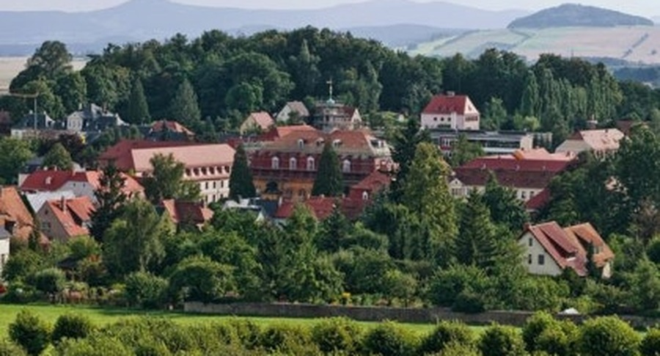
흐름 II — 모라비아 형제단
헤른후트: '주님의 파수대'
목수와 백작 — 후스파(Hussites)의 후예가 개신교 최초의 선교 부대가 됨
친첸도르프 백작(Nikolaus Ludwig von Zinzendorf, 1700–1760) — 슈페너의 대자(godson), 할레에서 프랑케에게 배움. 박해받던 보헤미아 형제단(Unitas Fratrum)에게 영지를 피난처로 내줌. 1722년 목수 크리스티안 다비트(Christian David)가 헤른후트(Herrnhut, '주님의 파수대')를 세움
오늘날의 헤른후트(Herrnhut)
1731 코펜하겐(Copenhagen)
1732 첫 선교사
놀라운 통계
덴마크 왕 대관식에서 서인도제도(West Indies)의 흑인 노예를 만나 큰 충격을 받음
도버(Leonhard Dober)·니치만(David Nitschmann), 성 토마스(St. Thomas)로 출발. 이어 그린란드·남아프리카·북미·실론으로
피난민 200명의 공동체 → 20년 만에 종교개혁 후 200년간 모든 개신교회보다 많은 선교사를 파송함
11
Notes:
[인물] Count Nikolaus von Zinzendorf·Christian David, [용어] Herrnhut(헤른후트)·Unitas Fratrum(보헤미아 형제단). 친첸도르프의 고백을 인용하면 좋습니다 — “내게는 오직 하나의 열정이 있으니, 그것은 그분, 오직 그분뿐이다.” 후스파의 후예라는 점에서 4주차·5주차와 연결됩니다.

Slide 12
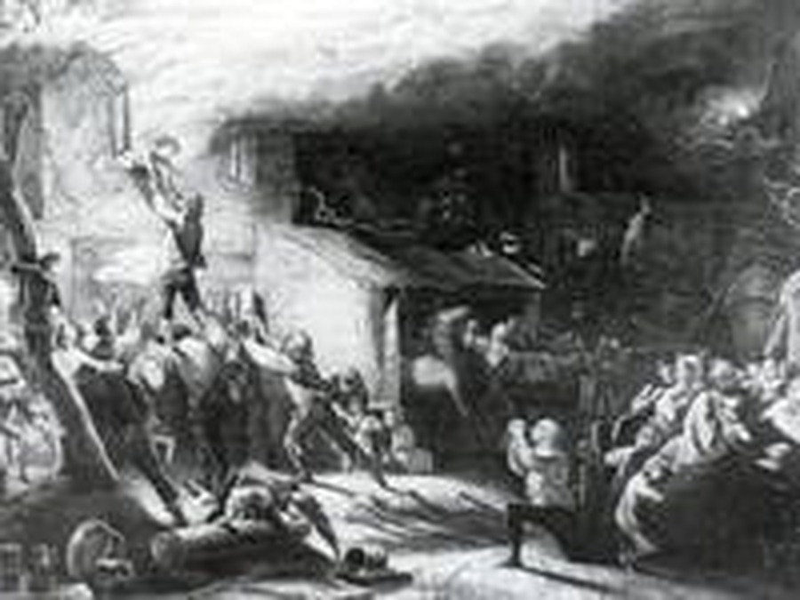
흐름 III — 존 웨슬리 ①
불에서 건진 그루터기
존 웨슬리(John Wesley, 1703–1791) — 아버지 새뮤얼(Samuel)은 성공회(Church of England) 사제, 어머니 수산나(Susanna)는 자녀 신앙 교육에 헌신함
1709년 엡워스(Epworth) 목사관 화재 — 다섯 살에 기적적으로 구조됨. 어머니는 그를 '불에서 건진 그루터기'(a brand plucked from the burning, 슥 3:2)로 여김
옥스퍼드(Oxford) — 동생 찰스(Charles)의 모임에 합류. 성찬·기도·성경 연구·감옥 방문을 규칙적으로 실천함
동료들의 조롱 — '신성 클럽'(Holy Club), 규칙적(methodical) 생활 때문에 '메소디스트'(Methodists)
조지아(Georgia)에서의 실패
조지아 선교(1735–37) — 목회에 실패함. 교인들에게 '신성 클럽' 수준의 엄격함을 요구한 탓임
소송에 휘말려 낙심 속에 귀국함
유일한 수확 — 항해 중 폭풍 속에서도 평온히 찬송하던 모라비아 교도(Moravians)의 믿음을 목격함
엡워스(Epworth) 목사관 화재(1709)에서 구출되는 어린 웨슬리
12
Notes:
[인물] John Wesley·Susanna Wesley·Charles Wesley, [용어] Holy Club(신성 클럽)·methodists(메소디스트)·a brand plucked from the burning(불에서 건진 그루터기). 웨슬리가 '실패한 선교사'였다는 점을 강조하세요 — 열심과 도덕적 진지함만으로는 부족했습니다.

Slide 13
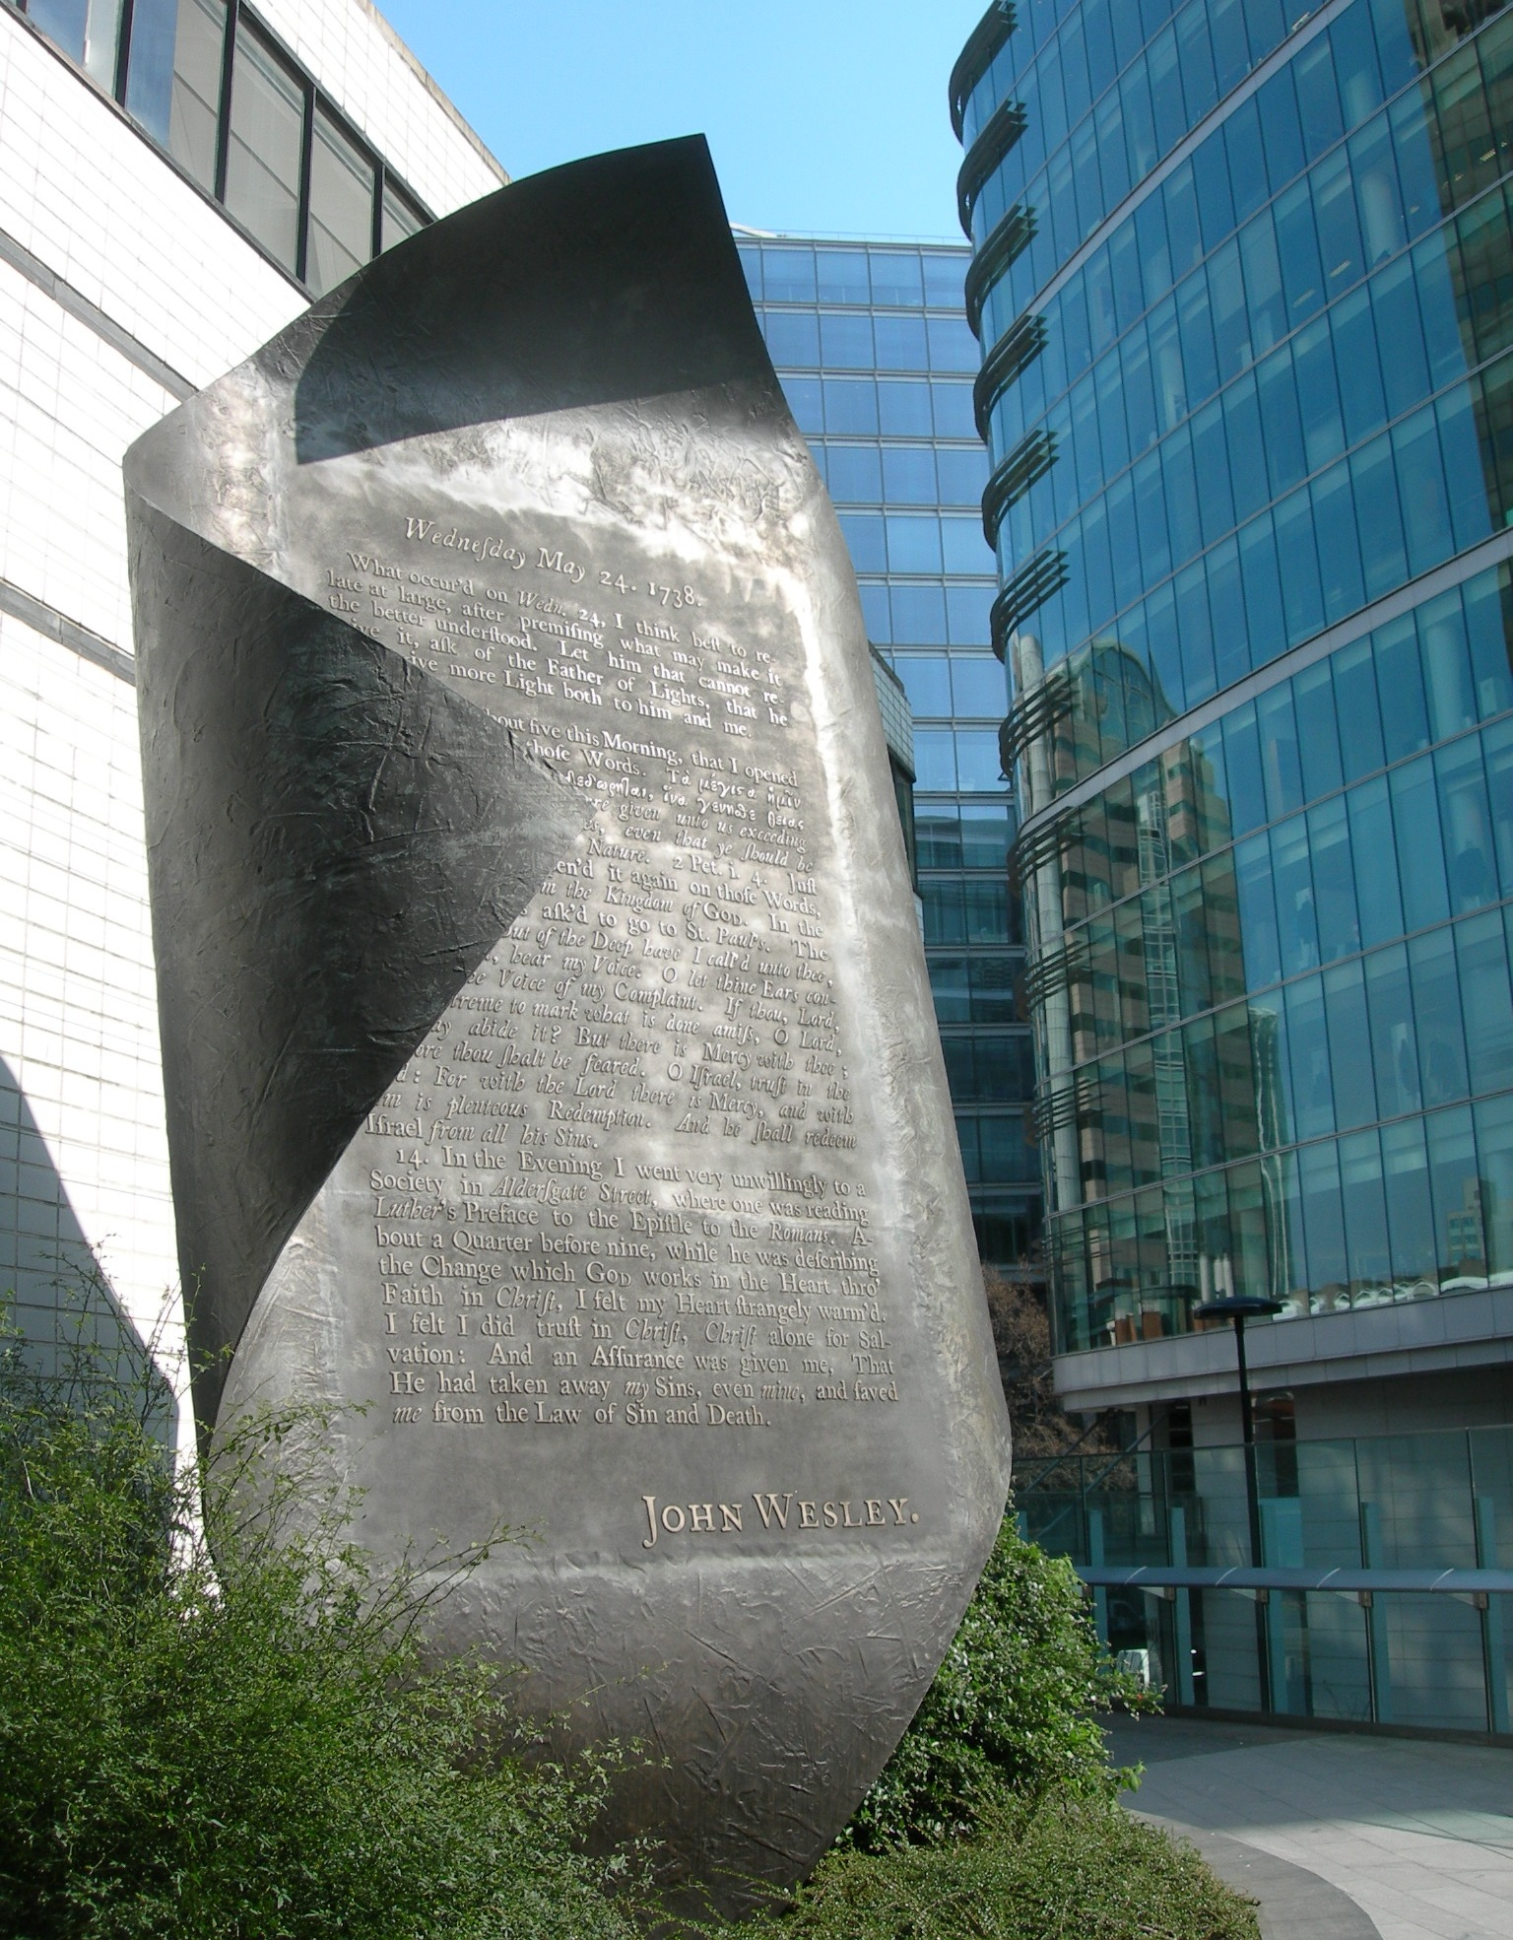
흐름 III — 존 웨슬리 ②
1738년 5월 24일, 올더스게이트 (Aldersgate)
페터 뵐러(Peter Böhler)의 조언
“이상하게 마음이 뜨거워졌다”
모라비아 전도자 뵐러 — 웨슬리에게 '새로운 탄생'(new birth), 곧 죄를 이기는 인격적 믿음이 필요하다고 일깨움
“이신칭의(justification by faith)는 교리만이 아니라, 하나님의 용서를 인격적으로 체험하는 것이다.”
설교를 그만두려는 웨슬리에게 — “믿음을 얻을 때까지 믿음을 설교하라. 얻거든 얻었기에 설교하라.”
I felt my heart strangely warmed
저녁, 내키지 않는 마음으로 올더스게이트 거리의 한 모임에 갔다. 누군가 루터의 『로마서 서문』(Preface to Romans)을 읽고 있었다. 9시 15분 전쯤, 나는 이상하게 마음이 뜨거워지는 것을 느꼈다. 구원을 위해 오직 그리스도만 의지하고 있음을 느꼈고, 그분이 바로 나의 죄를 없이하셨다는 확신이 주어졌다.
런던 올더스게이트 기념 조형물 — 1738년 5월 24일 일기
13
Notes:
[인물] Peter Boehler, [용어] Aldersgate(올더스게이트). 이 슬라이드가 강의의 정서적 정점입니다. 인용문을 천천히 읽어 주세요. 핵심 통찰: 웨슬리는 이미 이신칭의 '교리'를 알고 있었습니다. 올더스게이트에서 얻은 것은 '확신(assurance)'이었습니다 — 2주차 루터의 탑의 체험과 대비하면 좋습니다.

Slide 14
연결 고리 ③ — 올더스게이트에서 대각성으로
한 사람이 아닌, 여러 갈래의 부흥
대각성(Great Awakening)은 웨슬리 한 사람에게서 시작되지 않음 — 여러 지역의 부흥이 교차하며 전개됨
1726 · 뉴저지
프렐링하이젠
Theodorus Frelinghuysen — 네덜란드 개혁교회의 회심 설교
1734–35 · 매사추세츠
에드워즈
Jonathan Edwards — 노샘프턴(Northampton) 부흥
1735 · 웨일스·잉글랜드
해리스·휫필드
Howell Harris, George Whitefield 회심 → 순회 설교
1738 · 런던
웨슬리
John Wesley — 올더스게이트(Aldersgate) 체험
1739–40 · 대서양
야외 설교
브리스톨(Bristol) 야외 설교 → 휫필드의 식민지 순회
1742 · 스코틀랜드
캠버스랭
Cambuslang 부흥 — 휫필드 참여
→
→
→
→
→
연결 통로 | 출판물(에드워즈의 『놀라운 회심 이야기』 A Faithful Narrative, 1737) · 서신 · 순회 설교자
학생 핵심 질문 — 원인과 결과를 스스로 찾아보기
Q1. 원인 1730년대 여러 지역의 부흥은 어떤 통로(출판·서신·순회 설교)를 통해 서로 영향을 주고받았는가?
Q2. 결과 이 교차는 왜 '웨슬리가 대각성을 시작했다'는 설명을 부정확하게 만드는가?
14

Slide 15
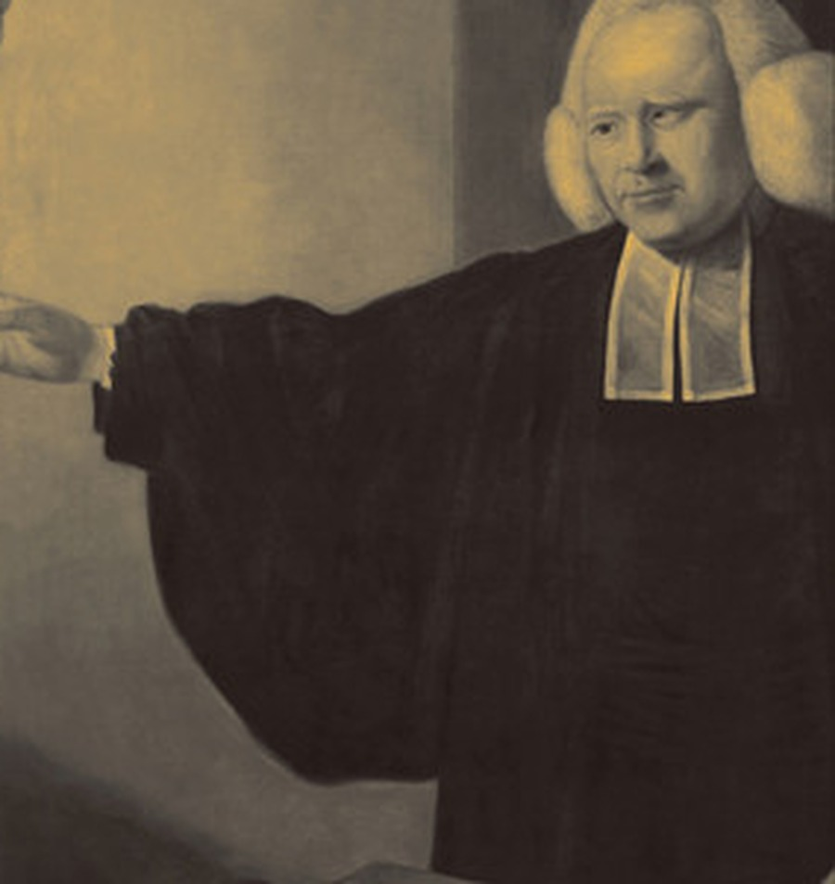
흐름 III — 존 웨슬리 ③
들판으로: 부흥이 시작되다
에드워즈의 글이 불씨가 되고, 휫필드의 초청이 문을 엶
1738년 10월 — 웨슬리, 에드워즈(Jonathan Edwards)의 노샘프턴(Northampton) 부흥 기록을 읽고 큰 충격을 받음. 뉴잉글랜드의 부흥이 영국에 영향을 줌
1739년 2월 — 휫필드(George Whitefield, 1714–1770), 브리스톨(Bristol) 근교 킹스우드(Kingswood) 탄광에서 야외 설교(field preaching) 시작. 광부들의 검은 뺨에 눈물 자국이 흐름
휫필드의 초청 — 웨슬리는 교회당 밖 설교를 '질서 위반'으로 여겨 주저함
1739년 4월 — 브리스톨에서 3,000명 이상에게 야외 설교. 회심이 이어지고 감리교 부흥(Methodist Revival)이 시작됨
설교하는 조지 휫필드(George Whitefield)
15
Notes:
[인물] Jonathan Edwards·George Whitefield. 웨슬리의 변화가 극적입니다 — 올더스게이트 이전에는 불안과 무력감에 차 있었으나, 브리스톨 이후에는 '하나님을 위한 불덩이'가 되었습니다. 뵐러의 조언이 성취되는 순간이기도 합니다.

Slide 16
흐름 III — 존 웨슬리 ④
감리교의 방법: 부흥을 지속시키다
행정의 천재
속회 (class meeting) — 모라비아의 본을 따라
휫필드 — 조직에 무관심. 웨슬리 — '행정의 천재'. 잉글랜드·아일랜드·웨일스에 감리회(Methodist societies)를 세움
감리회는 별도의 교단이 아님. 회원 대부분이 성공회 교인 — 예배·성찬은 교구 교회(parish church)에서 하도록 권함
감리회의 중심 — 죄의 고백, 지도자의 권면과 권징, 함께하는 기도와 찬송
감리회를 약 12명 단위의 속회로 나눔. 라틴어 classis('나눔')에서 온 말 — 학교의 '반'과 무관함
처음엔 주 1페니 헌금 모금용 → 곧 영적 성장과 상호 책임(accountability)의 핵심 구조가 됨
찰스 웨슬리(Charles Wesley, 1707–1788) — 7,000편이 넘는 찬송. 이를 부흥의 가장 큰 유산으로 보는 역사가도 있음
16
Notes:
[인물] Charles Wesley, [용어] Methodist societies(감리회)·classes(속회)·classis. 핵심 교훈: 부흥은 감정만으로 지속되지 않습니다. 웨슬리의 조직이 휫필드의 웅변보다 오래 남았습니다. 5주차 슈페너의 '경건의 모임'과 같은 구조임을 연결하세요.

Slide 17
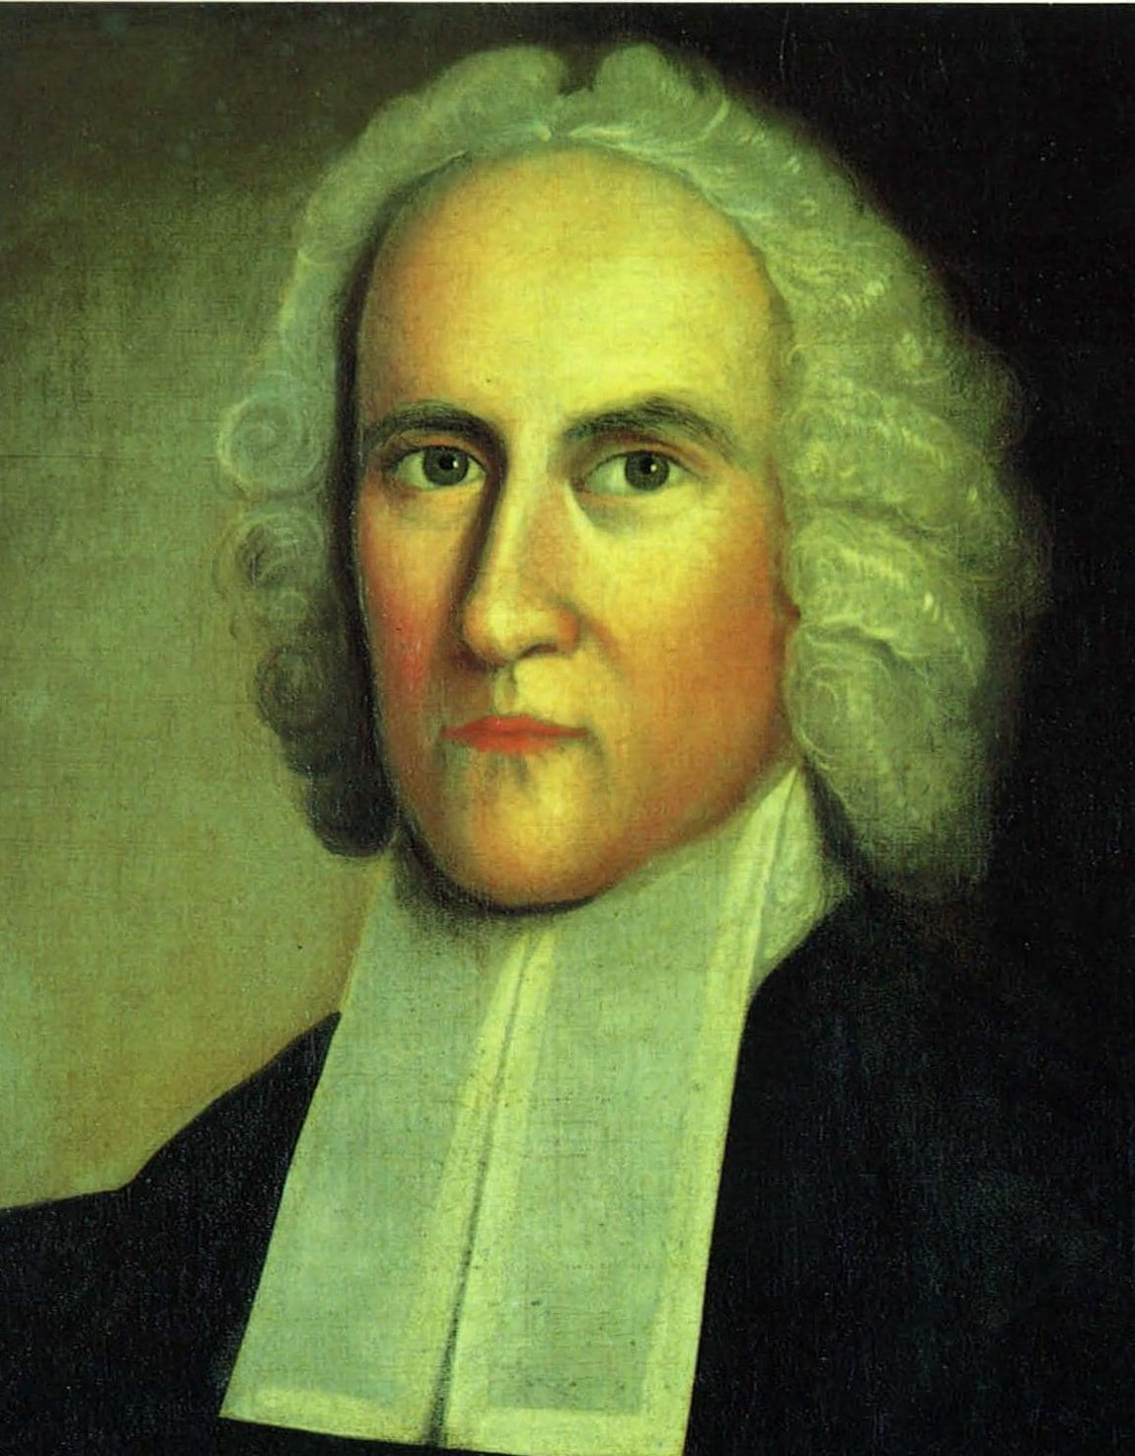
흐름 IV — 대각성 운동 ①
아메리카의 대각성 (Great Awakening)
노샘프턴에서 시작된 바람
오해를 바로잡기
조나단 에드워즈(Jonathan Edwards, 1703–1758) — 매사추세츠 노샘프턴(Northampton)에서 신앙이 식은 200가정을 목회함
1734년 12월 — 부흥이 시작됨. 노소를 막론하고 영원한 일에 관심을 갖고, 사람들이 '떼를 지어' 그리스도께 나아옴
1739년~ — 휫필드의 식민지 순회 설교. 지역 부흥이 '영적 허리케인'으로 확산됨
반대자들의 비판 — 예배 질서를 깨고 연구와 경건 대신 감정을 앞세움
실제 — 지도자 다수가 학자. 에드워즈의 설교는 열변이 아닌 정교한 신학 강해(exposition)임
에드워즈 — 신앙 감정(religious affections)은 중요하나, 바른 교리와 이성적 예배를 대신할 수 없음
조나단 에드워즈(Jonathan Edwards) 초상
17
Notes:
[인물] Jonathan Edwards, [용어] Great Awakening(대각성). 오른쪽 카드가 중요합니다 — 대각성을 '감정주의'로 단순화하지 않도록. 에드워즈는 미국 최고의 신학자 중 한 사람이었습니다.

Slide 18
신학적 쟁점
예정인가, 자유의지인가
대각성의 주요 지도자 중 웨슬리만 아르미니우스주의(Arminianism)를 따름
웨슬리 (Wesley) — 아르미니우스주의
휫필드 (Whitefield) — 칼뱅주의
칼뱅(Jean Calvin)의 예정론(predestination)에 단호히 반대함
예정론이 하나님을 자의적·편파적인 분으로 보이게 한다고 여김
하나님은 모든 사람의 구원을 원하심 — 선행 은총(prevenient grace)으로 회복된 자유의지(free will)로 은혜를 받아들이거나 거부할 수 있음
예정론을 옹호함 — 하나님의 주권(sovereignty of God)을 드러내기 때문임
아르미니우스주의가 죄의 심각성을 약화하고 전능하신 하나님을 훼손한다고 봄
결과 — 웨슬리파(아르미니우스주의)와 휫필드파(칼뱅주의 감리교, Calvinistic Methodists)로 나뉨
그럼에도 상호 존중 — 1770년 휫필드의 장례 설교에서 웨슬리, 그의 따뜻하고 관대한 우정을 기림
18
Notes:
[용어] Arminianism(아르미니우스주의). 5주차 도르트 회의에서 예고한 아르미니우스주의가 여기서 감리교로 이어집니다. 신학적 차이에도 협력한 두 사람의 태도가 학생들에게 좋은 모범입니다.

Slide 19
흐름 IV — 대각성 운동 ② ★
누가 가장 크게 자랐는가
초기 주도는 회중교회·장로교 → 최대 수혜자는 침례교(Baptists)·감리교(Methodists)
초기 침례교 — 부흥을 경박·피상적이라며 반대함. 그러나 회심 강조가 커질수록, '출생이 아니라 개인의 믿음의 결단으로 교회에 들어간다'는 침례교의 주장이 설득력을 얻음
신자의 교회와 만나다
변방의 강점
절반 언약의 해답
회심 강조 → 5주차 '거듭난 신자의 교회'(regenerate church membership) 교회론과 맞물림
슈발 스턴스(Shubal Stearns, 1706–1771)와 분리파 침례교(Separate Baptists) — 샌디 크릭(Sandy Creek, 1755)에서 남부로 급성장함
5주차 '절반 언약'(Half-Way Covenant) — 회심 없는 침(세)례교인 문제에 '회심 후 침례'(believer's baptism)가 해법으로 주목받음
19
Notes:
★ 침례교 신학교에서 특히 중요한 슬라이드. 7주차 특강의 '변방의 강점'과 5주차 '절반 언약'을 여기서 회수합니다. 19세기 중반 침례교와 감리교가 미국 최대 개신교단이 되는 배경이 여기 있습니다 — 12주차로 이어집니다.

Slide 20
연결 고리 ④ — 감리교와 침례교의 접점
같은 회심, 다른 교회 구조
회심을 강조한 부흥 → '누가 교회의 회원인가?'라는 질문을 다시 제기함
공통 강조
회심과 거듭남
개인적 회심(conversion), 거듭남(regeneration), 성경적 설교, 평신도 참여
감리교(Methodists)
갱신 운동의 구조
속회·상호 책임 → 국교회 안의 갱신 운동으로 출발, 유아세례 유지
침례교(Baptists)
신자의 교회
회심 → 신자 침례(believer's baptism) → 거듭난 신자의 회원권
→
→
역사적 연결 | 대각성이 침례교를 '만든' 것이 아니라, 침례교의 기존 신념에 새 설득력을 부여함
학생 핵심 질문 — 원인과 결과를 스스로 찾아보기
Q1. 원인 같은 회심 강조에서 출발했는데, 감리교와 침례교의 교회 구조는 왜 달라졌는가?
Q2. 결과 회심한 회중교회 '뉴라이트'(New Lights) 다수가 분리파 침례교(Separate Baptists)로 옮겨 간 이유는?
20

Slide 21
침례교 전통과의 연결
회심 → 신자 침례 → 거듭난 신자의 교회
대각성의 회심 강조 — 침례교 교회론의 세 고리를 다시 드러냄
고리 1
회심과 거듭남
Conversion & Regeneration — 출생이나 국가교회 등록이 아닌, 성령에 의한 새 생명으로 시작함 (요 3:3–5)
고리 2
신자 침례
Believer's Baptism — 침례는 거듭남을 고백한 신자가 받는 순종의 표지임 (행 2:41; 롬 6:3–4)
고리 3
거듭난 신자의 회원권
Regenerate Church Membership — 교회는 고백하고 침례 받은 신자의 언약 공동체임 → 교회 언약·권징
→
→
국가교회 · 절반 언약 출생 → 유아세례 → 교인 → '회심 없는 교인' 문제
침례교 교회론 회심 → 신자 침례 → 교인 → 부흥이 낳은 질문에 대한 교회론적 해답
학생 핵심 질문 — 원인과 결과를 스스로 찾아보기
Q. 원인→결과 부흥 운동이 '회심 체험'을 강조할수록, 유아세례 중심의 회원권은 왜 긴장에 부딪혔는가?
21

Slide 22
종합 ①
복음주의(evangelicalism)는 이렇게 태어났다
감리교 부흥 = 감리교의 기원 + '복음주의'(evangelicalism) 운동의 뿌리
두 줄기 — 대륙의 경건주의(모라비아 교도) + 본류인 영국과 미국 식민지의 부흥
1730년대 미국·스코틀랜드·웨일스·잉글랜드의 동시다발적 부흥 — 에드워즈, 어스킨 형제(Ebenezer & Ralph Erskine), 하웰 해리스(Howell Harris), 휫필드 모두 웨슬리보다 앞섬
청교도(Puritans)와의 연속 — 인간의 죄, 그리스도의 속죄(atonement), 값없는 은혜, 참 신자의 구원. 차이 — 청교도는 '거룩한 연방'(holy commonwealth) 건설에 관심을 둠
복음주의자의 열정 — 잃은 자의 회심. 제도 개혁보다 명목상 신자·조롱하는 자·비신자 모두에게 복음을 전하는 데 집중함
22
Notes:
[용어] evangelicalism(복음주의). 우리 자신의 신앙 유형이 어디서 왔는지 보여 주는 슬라이드입니다. 5주차 청교도와의 연속·차이를 반드시 짚으세요 — 오늘 세계 감리교인이 약 8천만 명입니다.

Slide 23
종합 — 경건주의의 유산과 한계
경건주의가 남긴 것
1 '살아 있는 신앙'의 회복
지식에서 삶으로
• '무엇을 바르게 믿는가'에만 몰두한 교회 → 그리스도인의 삶을 잃은 상태
• 머리로 아는 종교 → 마음의 회심(영적 체험) + 삶의 증명(사랑의 실천)
2 평신도 사역과 소그룹
교회 안의 작은 교회 (ecclesiola in ecclesia)
• 슈페너의 경건의 모임(collegia pietatis) — 평신도가 주중에 모여 성경을 읽고 삶을 나눔
• → 오늘의 구역 예배·속회·셀(Cell) 모임·제자 훈련의 모태
3 개신교 최초의 본격적 해외 선교
할레 → 헤른후트 → 세계
• 종교개혁자들 — 가톨릭과의 논쟁·교리 정립에 집중, 해외 선교는 미약함 (예외: 칼뱅의 브라질 파송, 1556)
• 덴마크-할레 선교회(1706)·모라비아 교회(친첸도르프) → 아시아·아프리카·아메리카로 선교사 파송
4 근대 교육과 사회 복지의 선구자
프랑케 재단 (Franckesche Stiftungen)
• 말뿐인 구원이 아닌 실천 — 고아원·빈민 학교·병원·약국(Waisenhaus-Apotheke) 설립
• 빈민 아동·여아 교육, 실용 학문·자연과학 교육 → 근대 대중 교육의 기틀
5 다른 영적 운동들의 어머니
독일 → 영국 → 미국
• 모라비아 교도를 통해 존 웨슬리(John Wesley) 변화 → 감리교(Methodism)
• 영국 복음주의 각성·미국 대각성으로 확산 → 개신교 세계화의 영적 동력
⚠ 역사적 균형 — 한계점
후기로 갈수록 지적된 부작용
• 개인의 감정·경건만 강조 → 세상 문화·학문을 멀리하는 폐쇄적 금욕주의·율법주의로 흐름
• 교리 경시 → 19세기 자유주의 신학의 빌미. 예: 슐라이어마허(Friedrich Schleiermacher, 1768–1834) — 헤른후트 학교 출신, 종교를 '절대 의존의 감정'으로 정의
23

